Slide 1
Clostridioides difficilen (CDI) hoitolinjaukset
Terhi Partanen
Sis ja inf el
4.10.2023

Slide 2
Sidonnaisuudet
Tillots Pharma AB (kouluttajana koulutustilaisuudessa)

Slide 3
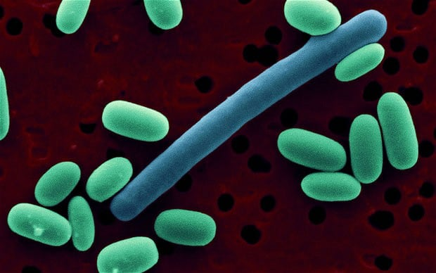
Clostridioides difficile (CDI)
Itiöitä muodostava grampositiivinen anaerobibakteeri
Imeväisistä suuri osa oireettomia kantajia
Aikuisista 3 % kantajia
Osa kannoista tuottaa toksiineja
Toksiinit myrkyllisiä ja niiden erittyminen aikaansaa ripulin
Tärkein mikrobilääkehoitoon liittyvän ripulin aiheuttaja
Eniten kefalosporiinien, fluorokinolonien ja klindamysiinin käytön yhteydessä
Infektion kehittymiselle keskeistä antibioottien käyttö ja C.difficile bakteerien tai itiöiden nieleminen
Itiöt saadaan useimmiten kosketustartuntana pinnoilta

Slide 4
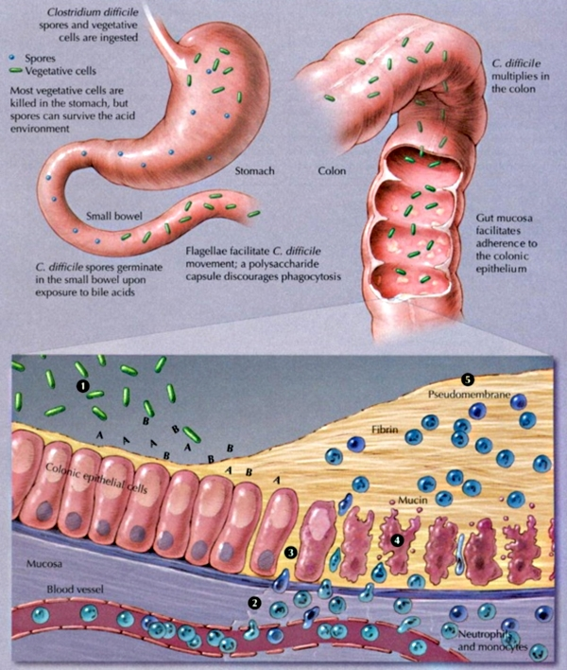
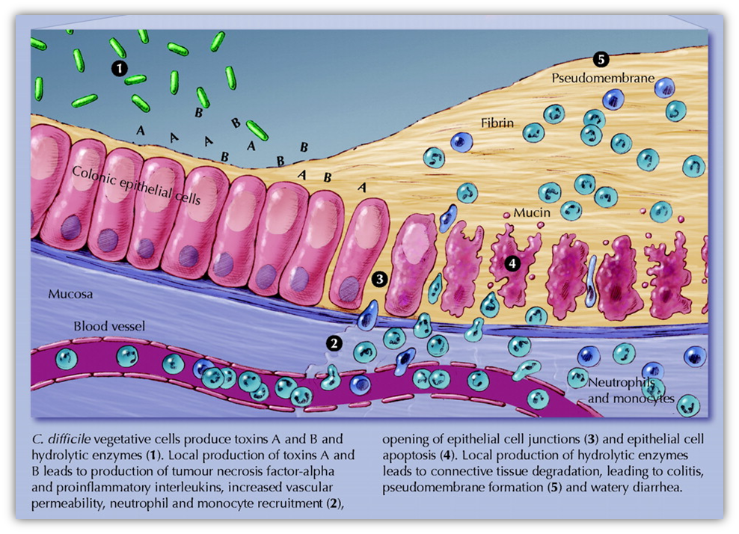

Slide 5
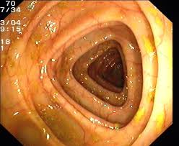
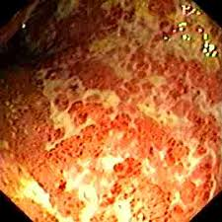
Taudinkuva
Vaihtelee oireettomuudesta rajuun, henkeä uhkaavaan
Vetinen, vihertävä ripuli, vatsakivut, kuume, tulehdusarvojen (CRP ja leuk) merkittävä suureneminen
Pseudomembranoottinen koliitti, johon osalla liittyy veriripuli
Toksinen megakolon, johon liittyy merkittävä kuolleisuus
Ensimmäisen episodin jälkeen CDI uusii 25 %:lla

Slide 6
Itämisaika antibiootin jälkeen vuorokausia-useita viikkoja
Osa kannoista ”ärhäkämpiä”: tuottavat reilusti toksiineja ja itiöitä
Vaikeimmat tautimuodot vanhusväestöllä
C.difficile O27: tuottaa monikertaisesti toksiineja ja runsaasti itiöitä
Rajumpi taudinkuva
Uusiutumisriski suurempi
Vastustuskykyinen fluorokinoloneille

Slide 7
Diagnostiikka
Ulosteesta toksiinin määritys F-CldTNh (ulosteen Clostridioides difficile toksiinin nukleiinihapon määritys)
Näyte otetaan ripuloivalta potilaalta
Ei seulontanäyte eikä hoidon tuloksen seurantaan

Slide 8
Toistuva Clostridioides difficile (CDI)
Ensimmäisen episodin jälkeen infektio uusii 25 %:lla potilaista
Ja n. 40-50 %:lla, jos infektio on jo kertaalleen uusiutunut
Uusiutuminen useimmiten 2 viikkoa hoidon loppumisesta

Slide 9
CDI:n uusiutumisen riskitekijät
Ikä yli 65-vuotta (tärkein riskitekijä)
Aiempi CDI
Vaikea CDI
Sairaalahoito edeltävän 3 kk aikana
Muuhun kuin CDI:n hoitoon tarkoitetun antibiootin käyttö CDI:n hoidon aikana tai 3 kk:n aikana sen jälkeen
Immunosuppressio

Slide 10
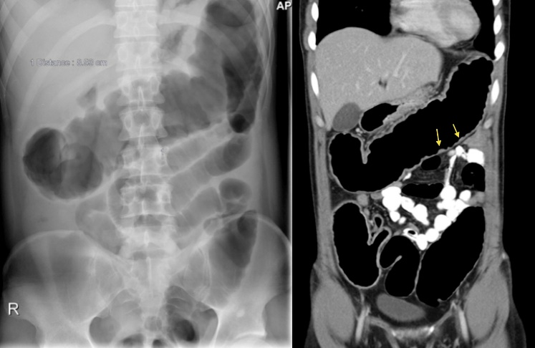
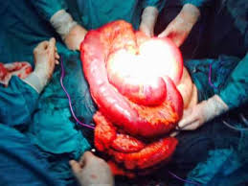
Fulminantti CDI
C.difficile infektioita Suomessa vuosittain n.5000-6000
Arvioilta 3-8 % fulminantteja
Vaikea hypotensio, oliguria, toksinen megakolon, suolilama ja suoliperforaation uhka
35 % kuoleman riski
Päivystysleikkaus (kolektomia ja ileostooma) hengenpelastava toimenpide
Leikkauspäätös ennen monielinvaurion syntymistä

Slide 11
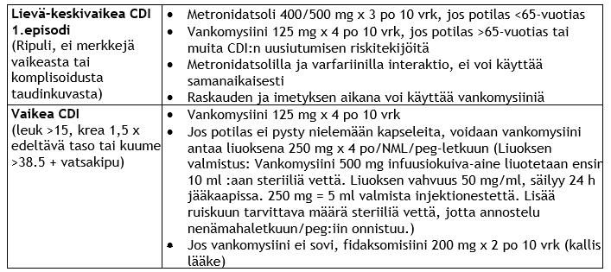
OYS Antibiootti 2023
Lopeta muu antibiootti, jos mahdollista

Slide 12
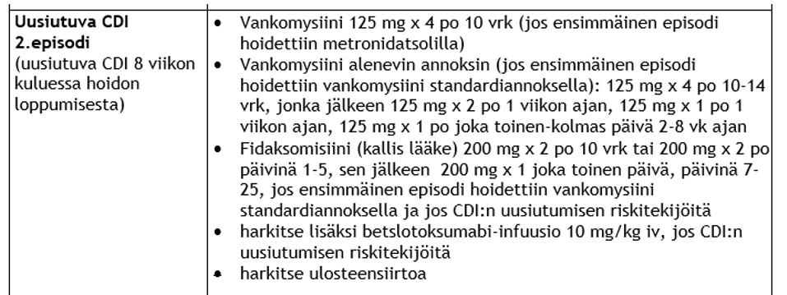
Uusiutuva CDI
OYS Antibiootti 2023

Slide 13
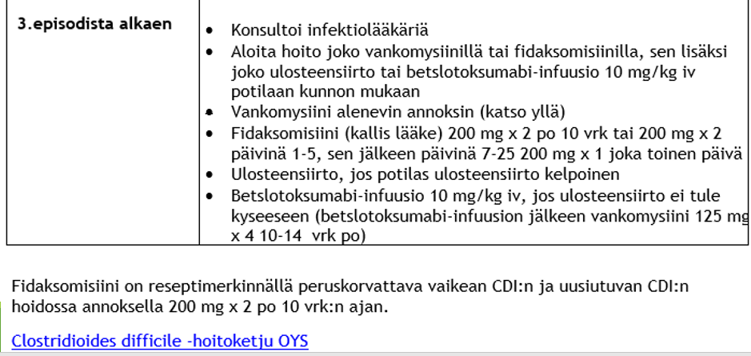
Uusiutuva CDI
OYS Antibiootti 2023

Slide 14
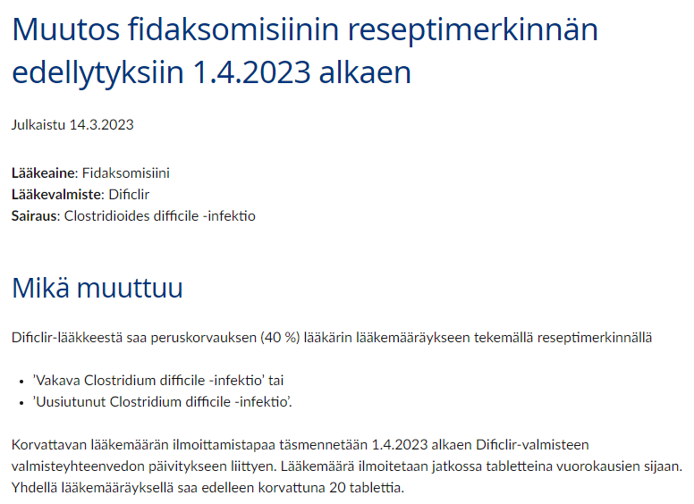

Slide 15
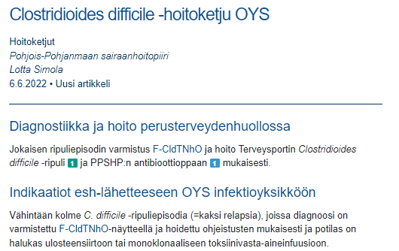

Slide 16
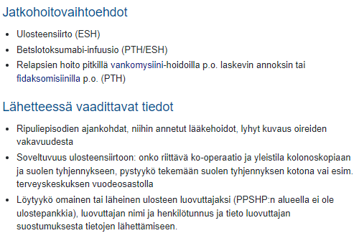

Slide 18
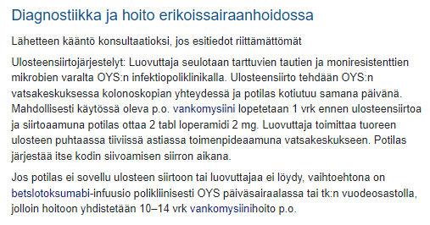

Slide 19
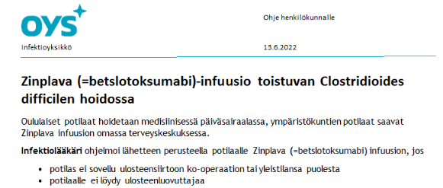

Slide 20
Clostridioides difficile-potilaan kotisiivous

Slide 21
CDI: hoitovaihtoehtojen kustannukset potilaalle ja Pohteelle (26.9.2023)
Metronidatsoli 400 mg x 3 10 vrk 7.05 € (hinta korvattuna)
Vankomysiini 125 mg x 4 10 vrk 151.76 € (hinta korvattuna)
Fidaksomisiini 200 mg x 2 10 vrk 1850.93 € , mutta reseptimerkinnällä 592.16 € (=lääkekatto vuonna 2023)
Betslotoksumabi 3600 €, Pohde 2200 €
Ulosteensiirto < 2000 €
Tulevaisuudessa ulostepankki?

